Slide 1
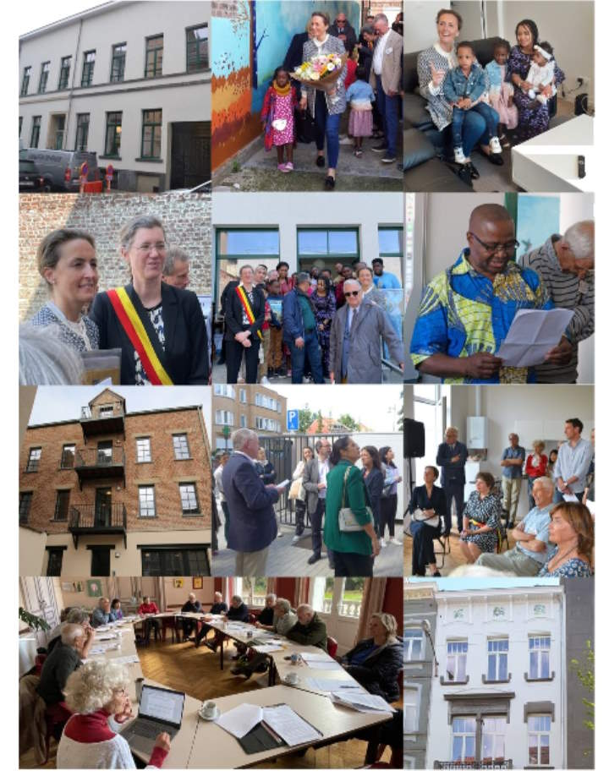
RENOVASSISTANCE ASBL
RAPPORT D’ACTIVITE 2022
ASSEMBLEE GENERALE DU 25 avril 2023

Slide 2
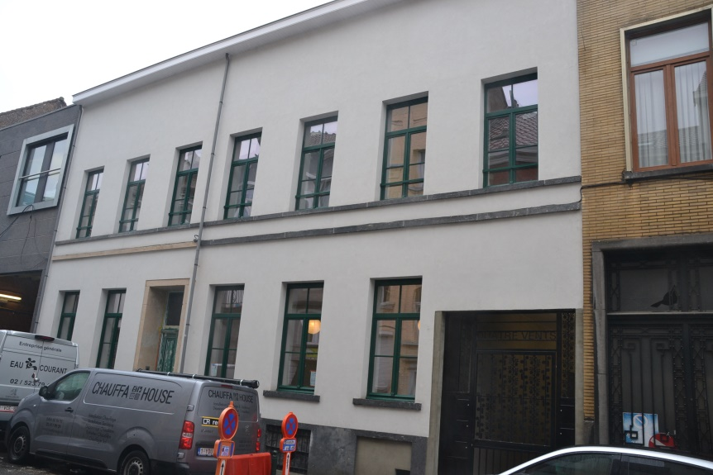
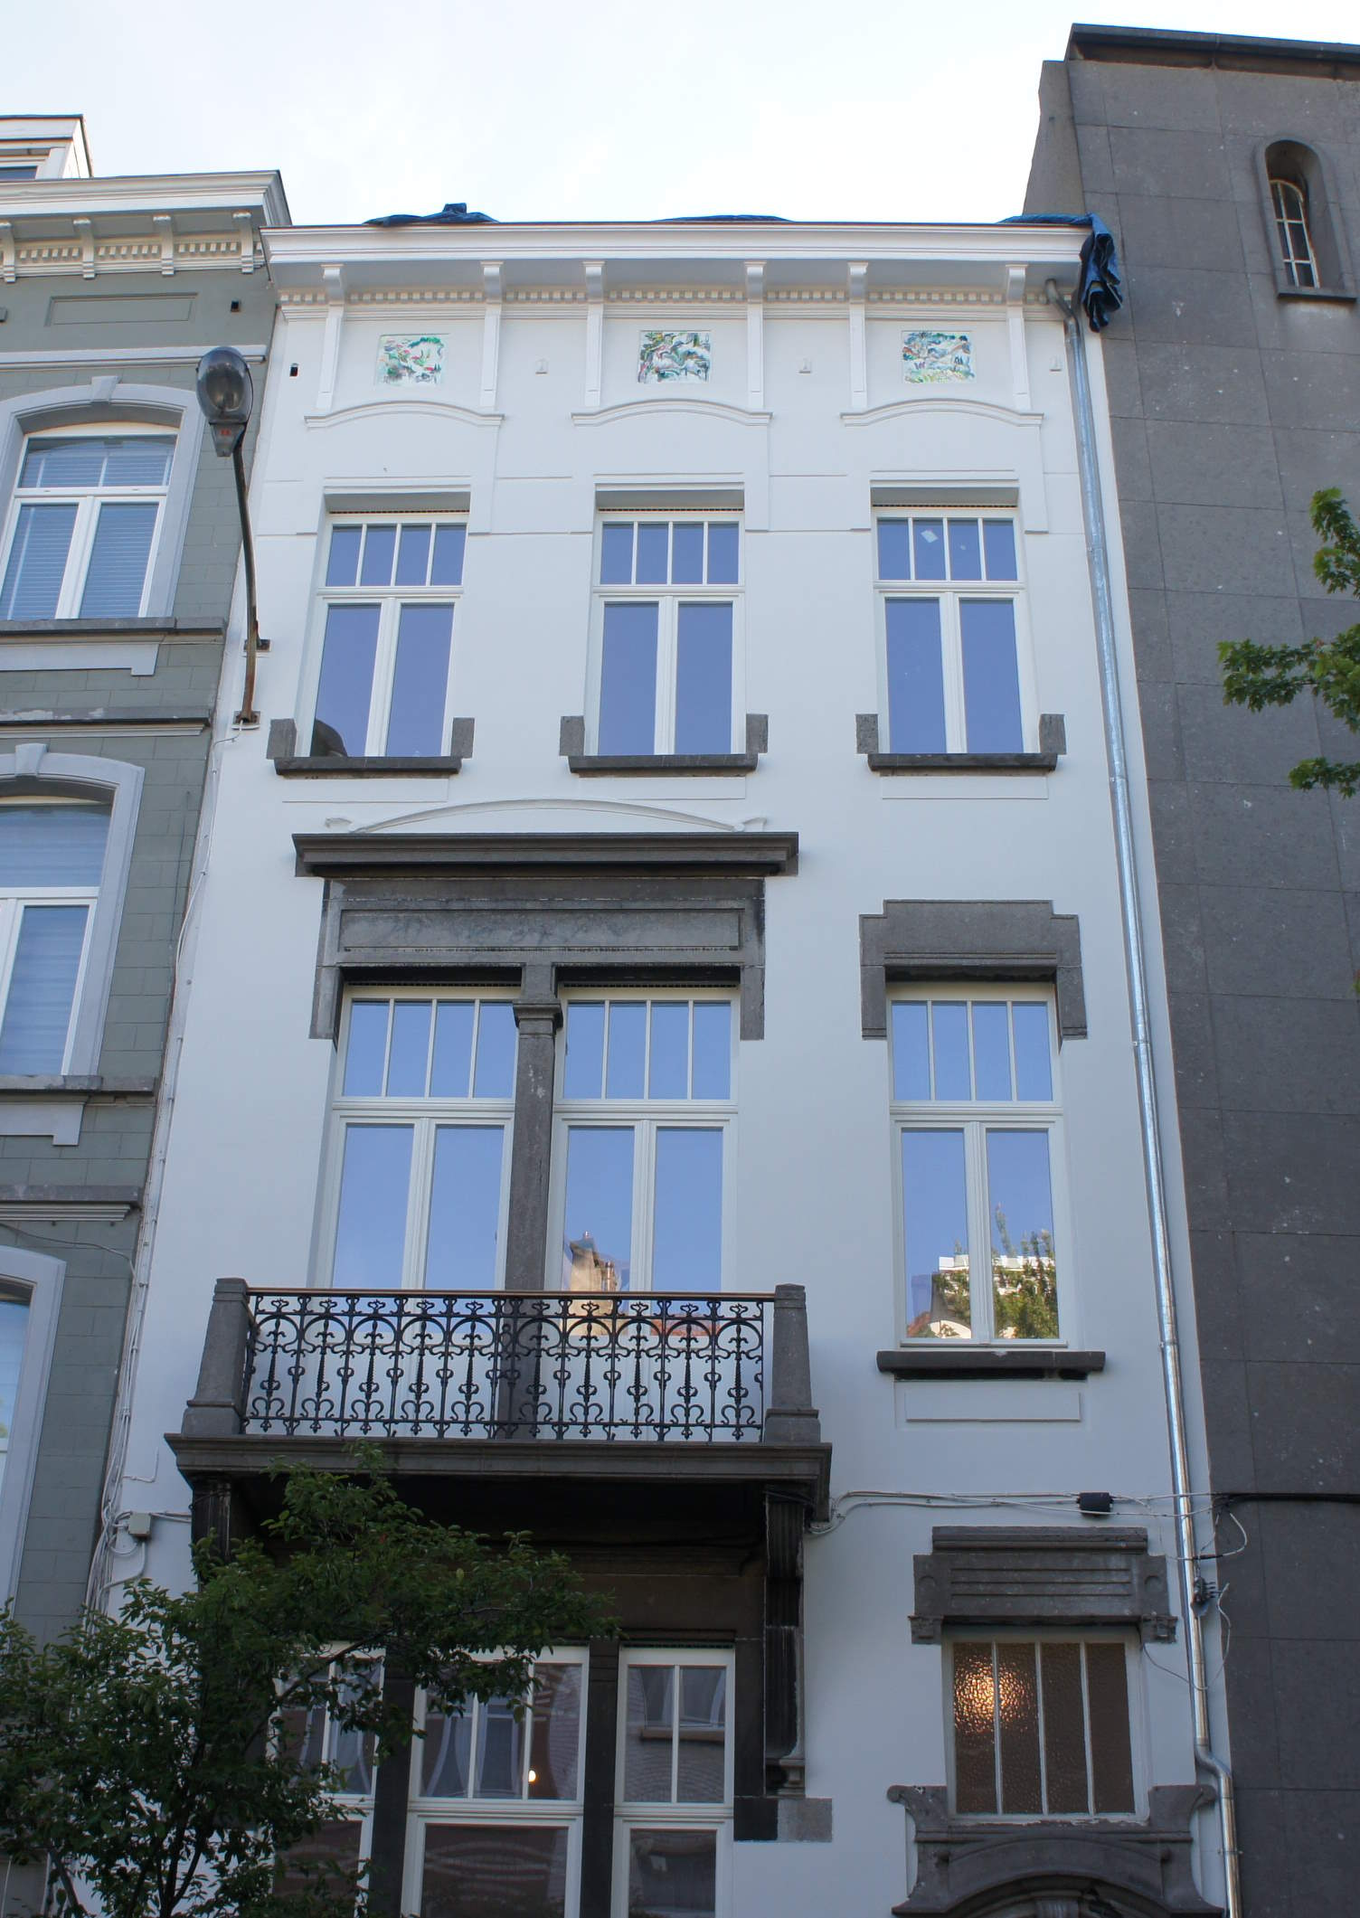
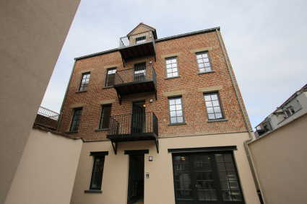
3 inaugurations dont 2 de projets déjà loués en 2021
Avenue Dailly 134 à Schaerbeek
Rue des Quatre-Vents 25 & 25b à Molenbeek
Avenue d'Itterbeek 175-177 à Anderlecht

Slide 3
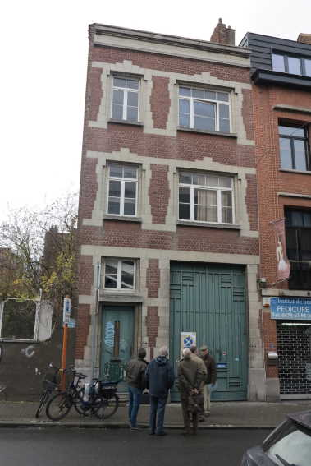
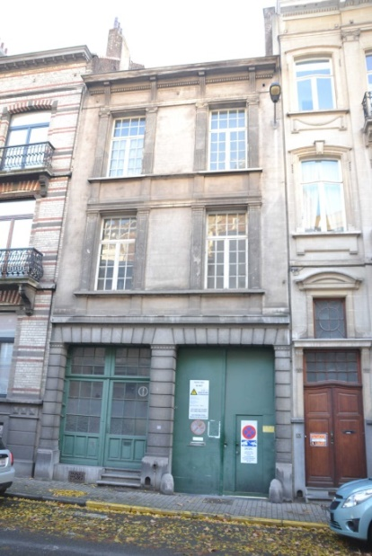
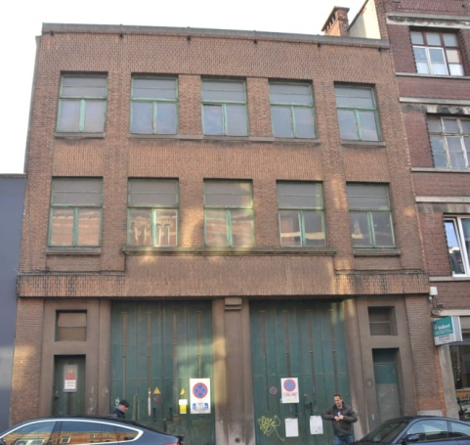
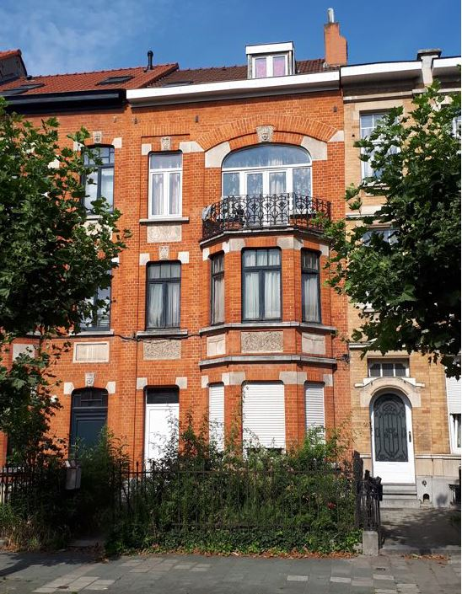
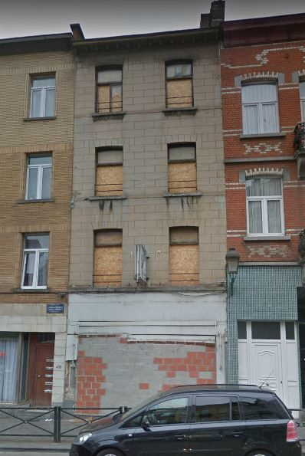
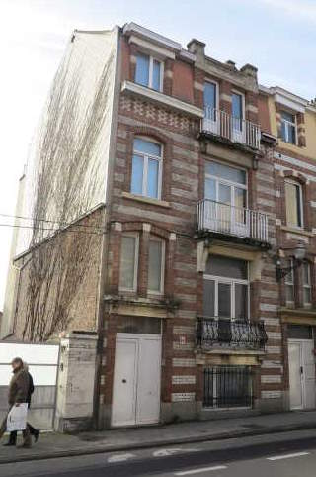
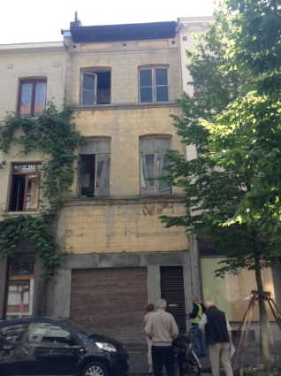
2023 - 7 chantiers à boucler
Projet avec la STIB
Projet avec la STIB
Rue de la Mutualité 55-57
à Forest
Rue d’Anethan 42-44
à Schaerbeek
Rue J. A. De Mot 15
à Etterbeek
Projet avec la STIB
Av. Eekhoud 48
à Schaerbeek
Chée. de Haecht 406
à Schaerbeek
Rue Bonaventure 61
à Jette
Rue Josaphat 312
à Schaerbeek

Slide 4
2023 - 7 chantiers à boucler
Projet avec la STIB
Projet avec la STIB
Rue de la Mutualité 55-57
à Forest
Rue d’Anethan 42-44
à Schaerbeek
Rue J. A. De Mot 15
à Etterbeek
Projet avec la STIB
Av. Eekhoud 48
à Schaerbeek
Chée. de Haecht 406
à Schaerbeek
Rue Bonaventure 61
à Jette
Rue Josaphat 312
à Schaerbeek

Slide 5
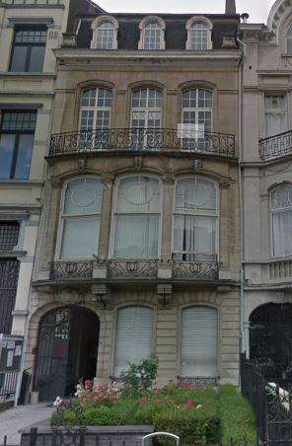
Et pour 2024...
Bd Brand Whitlock 105
à Wol.-St-Lamb.
Sans oublier le principal
Au delà de la sécheresse des nécessaires situations comptables et financières, des graphiques et statistiques il faut percevoir la raison d'être de RENOVASSISTANCE : venir en aide à une population défavorisée en mettant à disposition des logements de qualité.
C'est la source d'une vie sociale stable permettant d'offrir à des adultes et des enfants un environnement épanouissant.

Slide 6
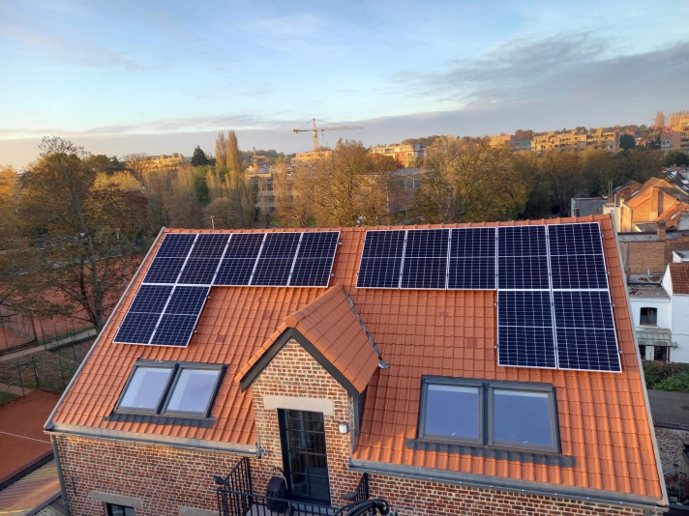
Panneaux photovoltaïques
Actuellement : 22 immeubles sont équipés pour un total de 266 panneaux.
Prospection
Secteur public = premier acte de prospection
Année | Immeubles visités | Baux conclus | Taux de réussite
2022 | 4 | 2 | 50%
2021 | 5 | 0 | 0%
2020 | 5 | 2 | 40%
2019 | 4 | 1 | 25%
2018 | 7 | 5 | 71%
2017 | 6 | 1 | 17%
2016 | 6 | 2 | 33%
TOTAL | 38 | 13 | 34%

Slide 7
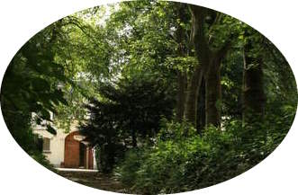
Mise au vert
- Prets :
☻ 90% des prêteurs acceptent la limitation de rétribution ;
☻ 50% des prêteurs reconduisent leurs prêts pour 5 ans.
- Critères de gestion :
☻ pas d'allongement des projets ;
☻ pas de prolongation de bail si les coûts de rénovation augmentent ;
☻ meilleure sélection des immeubles ;
☻ augmentation du volume du bâti ;
☻ continuer à privilégier la rénovation ;
☻ pas d'acquisition immobilière sans visibilité financière
- 4 groupes de travail
☻ technique
☻ financier
☻ politique
☻ administratif

Slide 8
Gestion locative confiée à Logement pour Tous
Logements de Renovassistance
= 123 ménages (+/- 400 personnes dont +/-250 enfants)
L’offre de RENOVASSISTANCE répond parfaitement à la demande des candidats
de « Logement Pour Tous ». (mais les liste d'attente reste très longue)
Durée moyenne des occupations : 6 ans
(plus longtemps pour les personnes âgées et familles avec enfants)
Mutation internes : =15% des déménagements suite à modification de la
composition familiale ou problème de mobilité .
 | avec enfants | sans enfants | total | %
femme isolée | 17 | 56 | 73 | 59%
couple | 18 | 17 | 35 | 28%
homme isolé | - | 15 | 15 | 12%
 | 35 | 88 | 123 | 100%

Slide 9
Partenariat avec plus de 20 services sociaux
Cela permet d'offrir e.a des logements de transit à des personnes fortement
précarisées : PMR, sans domicile fixe ...
Initiatives solidaires en 2021
☻ fonds COVID : solde à destination des plus précarisé.e.s.
☻ Fair Ground, coopérative immobilière sociale (20 associations – 13 logements)
☻ Réduction de la fracture numérique : don de 70.000 € (fonds Venture Philantropy
☻ Mise en commun des ressources au sein de la Fédération des AIS
☻ PANNEAUX photovoltaïques sur 77 logements ; soit + de 1000 panneaux = 20% à 25% de l'électricité consommée (collaboration avec l’asbl Energie Commune)
4

Slide 10
 | ACTIF | 2022 | 2021
 | ACTIFS IMMOBILISES | 10.344.904 | 8.762.911
22 | Immeubles en usufruit | 57.744 | 83.712
26 | Immobilisations dans les rénovations | 10.287.160 | 8.679.199
261.000 | Investissements | 18.598.964 | 16.301.329
261.009 | Amortissements | -8.311.805 | -7.622.129
28 | Immobilisations financières | 0 | 0
 | ACTIFS CIRCULANTS | 2.703.213 | 3.178.643
29 | Créances à + 1an | 185.530 | 199.290
40/41 | Créances à - 1an | 1.158.532 | 970.968
400000 | Clients | 0 | 0
400100 | Fournisseur débiteur | 0 | 0
415030/40 | Créance sur FPRA et Lpt -1 an | 473.422 | 651.511
415070/80 | Particip. propriétaires Anethan + Lefèvre | 13.760 | 13.760
415100/110 | Primes rénovation + façades à recevoir | 23.266 | 68.901
415130 | Participations propriétaires à recevoir | 572.000 | 172.000
415140 | Subsides Région Bxl Capitale à recevoir | 0 | 22.420
415200 | Primes énergie à recevoir | 2 | 2
415300 | Don Nif à recevoir | 68.812 | 36.129
415400 | Legs à recevoir | 5.000 | 5.000
416100 | Précomptes immobilier à récupérer | 2.048 | 1.020
416200 | Fonds de roulement ACP GLOI | 225 | 225
53 | Placements de trésorerie | 639.974 | 1.346.841
55-58 | Valeurs disponibles | 717.909 | 660.710
49 | Régularisation – charges à reporter | 1.268 | 834
 | Total ACTIF | 13.048.118 | 11.941.554

Slide 11
 | PASSIF | 2022 | 2021
10/15 | Fonds Social | 4.733.208 | 4.887.884
10 | Fonds associatifs | 230.764 | 230.764
13 | Fonds affectés aux entretiens extr. | 388.419 | 350.505
14 | Résultat reporté | 886.992 | 885.891
15 | Subsides en capital | 3.227.033 | 3.420.723
151000 | Primes et participations propriétaires | 5.874.727 | 5.821.240
151009 | Amortissements primes et part. prop. | -3.028.295 | -2.781.116
152000 | Subsides projets futurs | 380.600 | 380.600
17 | Dettes >1an | 5.119.641 | 3.953.164
174 | Emprunts particuliers (prêts) | 6.803.322 | 6.167.333
174999 | dont : emprunts reconduits pour 1 an | -2.666.501 | - 3.078.891
179100 | Provision pour index à payer | 950.320 | 834.530
179101 | Provision précompte sur index | 32.500 | 30.192
42-48 | Dettes <1an | 3.192.769 | 3.097.444
42 | Dettes > 1an échéants dans l'année | 2.666.501 | 3.078.891
44 | Fournisseurs | 2.763 | 11.692
45 | Impôts et taxes à payer | 0 | 290
48 | Autres dettes | 523.504 | 6.571
49 | Comptes de régularisation | 2.500 | 3.063
 | Total PASSIF | 13.048.118 | 11.941.554

Slide 12
 | Charges | budget 2022 | 2022 | budget 2023
61 | Services et biens divers | 288.300 | 295.846 | 315.300
610 | Frais des immeubles | 276.000 | 282.562 | 299.700
610.000 | Loyers et charges (payés aux prop.) | 52.000 | 52.843 | 55.000
610.001 | Loyer du bureau | 3.000 | 3.000 | 3.000
610.002 | Charges du bureau | 0 | 0 | 0
610.100 | Charges de fin de chantier | 0 | 0 | 0
610.200 | Entretien immeubles | 175.000 | 161.607 | 194.200
610.208 | Frais d’occupation Dailly | 0 | 4.162 | 0
610.209 | Frais d’occupation Brand Whitlock | 3.000 | 9.927 | 0
610.300 | Assurances immeubles | 38.000 | 40.436 | 42.500
610.400 | Précomptes immobiliers | 5.000 | 10.587 | 5.000
612 | Frais de bureau | 5.600 | 4.614 | 5000
613 | Promotion, publicité | 1.200 | 3.856 | 4.800
614 | Cotisations, documents, formations | 600 | 230 | 600
615 | Honoraires | 3.600 | 3.587 | 4.100
616 | Autres frais généraux | 1.300 | 997 | 1.100
63 | Amortissements | 748.968 | 715.643 | 775.968
64 | Autres charges d'exploitation | 4.200 | 3.825 | 4.300
65 | Charges financières | 445.100 | 204.457 | 177.100
66 | Charges exceptionnelles | 0 | 0 | 0
 | Total des charges | 1.486.568 | 1.219.772 | 1.272.668

Slide 13
 | Produits | budget 2022 | 2022 | budget 2022
70 | Chiffre d'affaire | 902.040 | 935.670 | 1.001.660
701.010 | Mandats de gestion LpT | 879.000 | 908.546 | 980.000
701.020 | Rmbt assurances ou charges | 8.000 | 9.192 | 9.000
701.030 | Rmbt partiel PRI | 640 | 657 | 660
702.000 | Loyer hors mandat LpT | 12.000 | 13.255 | 12.000
702.062 | Brand Whit. prov. occ | 2.400 | 3600 | 0
704.000 | Ventes lors d'un événement | 2.400 | 420 | 0
73 | Dons, legs et subsides | 295.000 | 323.113 | 272.000
732-734 | Dons et legs | 43.000 | 72.495 | 0
736 | Primes et subsides | 252.000 | 250.618 | 272.000
74 | Autres produits d’exploitation | 0 | 0 | 0
75 | Produits financiers | 0 | 4 | 0
76 | Produits exceptionnel | 0 | 0 | 0
 | Total des produits | 1.197.040 | 1.258.786 | 1.273.660
 | Produits moins charges | - 289.528 | 39.014 | 992
692.110 | Dotation fonds gros entretien | -20.000 | -37.913 | - 40000
693 | Résultat de l'ex. à reporter | - 309.528 | 1.101 | - 39.008

Slide 14
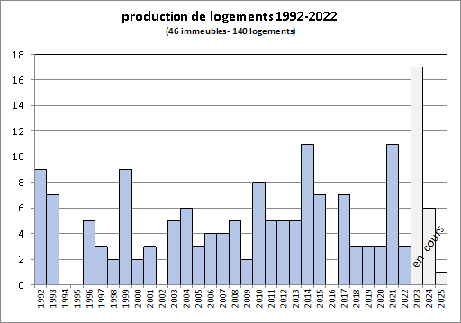
En cours

Slide 15
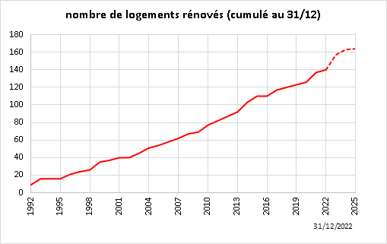

Slide 16
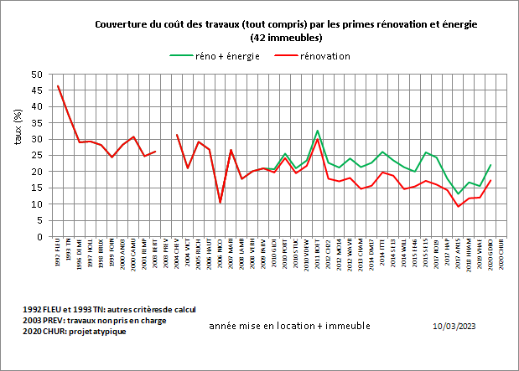

Slide 17
Budget comptable = estimer le résultat 2023 qui dépend :
☻ de situations connues (ex : amortissements) ;
☻ de réalités connues pondérées par des estimations (ex: précomptes immobiliers, assurances…) ;
☻ des années précédentes (ex : frais de fonctionnement) ;
☻ de postes aléatoires basés sur la prudence (ex : frais d’entretien).
Budget de trésorerie (ne reprend que les mouvements financiers)
Le budget de trésorerie a pour base de base le budget comptable.
☻ Le budget montre que la trésorerie est suffisante pour couvrir les dépenses prévues dans les mois à venir.
☻ Une projection à quatre ans, revue semestriellement, indique que les projets déjà acceptés pourront être réalisés sans emprunt extérieur. C'est un outil de travail qui présente cependant trop d'incertitudes que pour être joint au présent rapport.
☻ Des moyens financiers supplémentaires (prêts?) seront probablement nécessaires pour faire face à de nouveaux projets.

Slide 18
Relations extérieures
Fonds Des Amis de la
Fondation Pro Renovassistance
☻

Slide 19
Organisation
Fonctionnement du conseil d’administration
==> 10 réunions, chacune articulée autour de 5 grandes sections
☻ gestion locative et relations avec LPT
☻ matières financières, techniques et administratives
☻ relations extérieures
☻ projets et chantiers
☻ prospection
Au-revoir à celles et ceux qui ont décidé faire un pas de côté :
Eliane Waucquez-Simons, Paul Defawe et Pierre Joosten.
Un tout grand merci pour leurs nombreuses et efficaces années d'engagement.
Bienvenue à François Ladrière, Philippe Dedobbeleer, Arnout Verhargen et Clara Delgado.
L'ASBL aura grand besoin de leur participation pour mener à bien les objectifs qu'elle s'est fixée.

Slide 20
Conseil d’administration – échéance des mandats
NOM | Echéance
Billiet Michel * | 2027
Cuylits Philippe, président * | 2027
Defawe Paul | Démissionnaire
Etienne Philippe | 2024
Grimberghs Denis | 2024
Ladrière François * | 2027 (nouveau mandat)
Louveaux Françoise , administratrice déléguée * | 2027
Nguyen Yen | 2024
Seghin Isabelle * | 2027
Simons-Waucquez Eliane , secrétaire | démissionnaire
Thomas Pierre * | 2027
Waucquez Emmanuel | 2024
(*) se présentent à vos suffrages pour un mandat de 4 ans. (suivant les nouveaux statuts)

Slide 21
Commissaire aux comptes
La s.c.r.l. FCG, rue de Jausse 49 à 5100 Naninnes, représentée par Olivier Ronsmans, a été désignée en tant que commissaire aux comptes par l’Assemblée Générale de 2021 pour 3 ans et son mandat expire à l’issue de l’Assemblée Générale de 2024.
Approbation
Rapport annuel, comptes, bilan, budget comptable et budget de trésorerie sont soumis à l’approbation de l’Assemblée Générale.
Il est également proposé à l’Assemblée de donner décharges aux administrateurs, administratrices et commissaire.

Slide 22
Un chaleureux merci à toutes et tous de croire à l’action de Renovassistance et de la soutenir. Votre soutien est indispensable !
Les nombreux projets en cours ne sont réalisables qu’avec l’aide de propriétaires, prêteurs, donateurs et institutions convaincus de l’importance de la création de logements de qualité pour lutter contre l’exclusion sociale.

